Slide 1



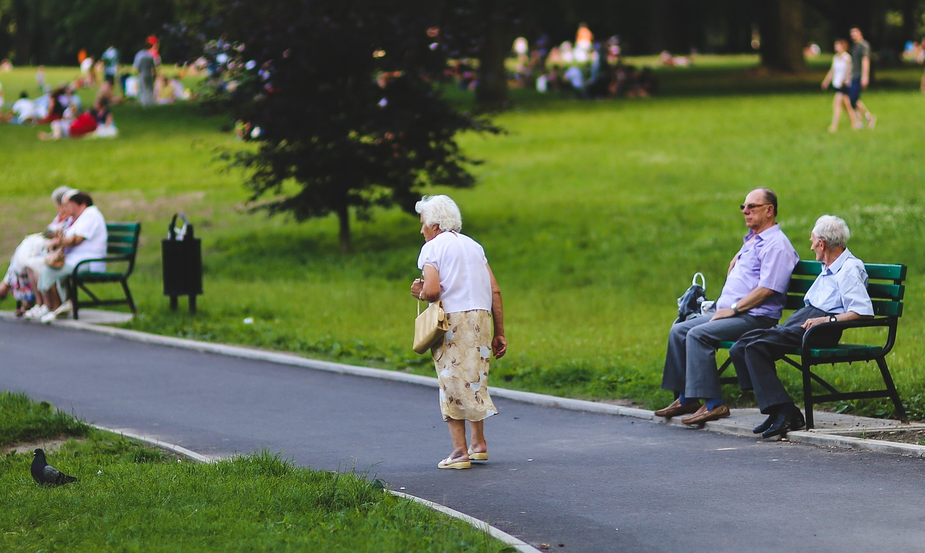




















Contacto
Gloria Fernández-Mayoralas (Coordinadora del Programa ENCAGEn-CM)
María Sánchez-Román (Investigadora de Apoyo)
Ariane Lozano Benito (Investigadora de Apoyo)
C. Gadea Autric Tamayo (Investigadora de Apoyo)
Beatriz Martínez Madrigal (JAE Intro)
Grupo de Investigación en Envejecimiento, GIE-CSIC
Instituto de Economía, Geografía y Demografía
Centro de Ciencias Humanas y Sociales
Consejo Superior de Investigaciones Científicas
C/ Albasanz, 26-28. 28037 Madrid
cchs_encage-cm@cchs.csic.es 91 602 2846
Plataformas web
www.encage-cm.es
www.envejecimiento.csic.es
http://portal.uc3m.es/portal/page/portal/inst_estudios_genero
https://www.ufv.es/investigacion-ufv/
https://www.uam.es/uam/investigacion/grupos-de-investigacion/detalle/f1-383
Síganos también en twitter: @ENCAGE_CM
Accesos
Metro: Ciudad Lineal (línea 5), García Noblejas (línea 7)
Autobuses: 8, 38, 48,70
Grupos beneficiarios
Envejecimiento Activo, Calidad de Vida y Género: Promoviendo una imagen positiva de la vejez y el envejecimiento frente al edadismo
ENCAGEn-CM es un programa de actividades de I+D formado por un consorcio coordinado por el Grupo de Investigación en Envejecimiento del Consejo Superior de Investigaciones Científicas (GIE-CSIC), y centrado en la Comunidad de Madrid.
MISIÓN
El programa ENCAGEn-CM pretende generar, intercambiar y transferir conocimiento sobre la imagen que la sociedad tiene de la vejez, el envejecimiento y las personas mayores, y promover una visión positiva y activa desde un enfoque de
género y frente al edadismo.
Grupos asociados
Empresas

Slide 2

Actividades
Como heredero del anterior Programa de actividades de I+D ENCAGE-CM, el objetivo de ENCAGEn-CM es avanzar en el conocimiento del envejecimiento activo para la mejora de la calidad de vida desde una perspectiva de género (ENCAGE-CM), profundizando en la imagen (ENCAGEn-CM) de las personas mayores en distintos contextos sociales, para difundir y promover una imagen positiva, diversa y realista de la vejez, y generar debate para la implementación de estrategias de actuación para la reducción del edadismo.
1. Desde el punto de vista científico, el objetivo es proveer de conocimiento sobre la imagen social y los estereotipos de la vejez en el contexto de envejecimiento activo y saludable
Desde el punto de vista operativo, nuestro objetivo es múltiple:
2. Consolidar el consorcio y sus capacidades de investigación e intercambio con otros equipos de investigación, nacionales e internacionales mediante acciones de formación, investigación y participación en redes.
3. Transferir el conocimiento a agentes sociales, personas mayores, y organizaciones de la sociedad civil.
4. Difundir los resultados hallados en el Programa mediante la celebración de eventos, publicación de literatura científica, y la divulgación en plataformas web (encage-cm.es) y twitter.
5. Desde el punto de vista de la intervención, queremos desarrollar una estrategia de actuación para la reducción del edadismo, teniendo en cuenta acciones top-down y bottom up.
Consorcio de investigación
El programa ENCAGEn-CM está formado por un equipo de trabajo multidisciplinar procedente de distintas instituciones de ámbito regional, nacional e internacional, con carácter científico, docente y empresarial.
Grupos Beneficiarios:
Consejo Superior de Investigaciones Científicas – CSIC
Instituto de Salud Carlos III – ISCIII
Universidad Carlos III de Madrid – UC3M
Universidad Autónoma de Madrid – UAM
Universidad Francisco de Vitoria – UFV
Grupos Asociados:
Universidad Europea de Madrid – UEM
Universidad Pontificia Comillas – UPCO
Fundación Universidad Autónoma – FUAM
Universidad Nacional de Educación a Distancia – UNED
Sociedad Española de Geriatría y Gerontología – SEGG
Empresas:
EULEN Servicios Sociosanitarios S.A.
Radio Nacional de España
Foro LideA
Confederación Española de Organizaciones de Mayores (CEOMA)
Fundación Pilares
Mayores UDP

